Slide 1


GROUP 1

Slide 2
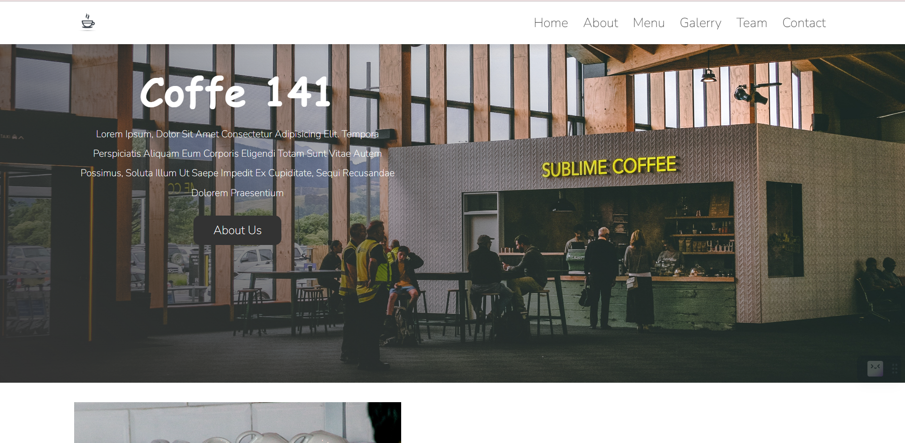
Đề Tài
- shop coffe’

Slide 3
Lựa chọn đề tài này bởi :
Thị trường đang phát triển: Ngành công nghiệp cà phê đang phát triển nhanh chóng với sự gia tăng của người tiêu dùng yêu thích cà phê. Một trang web đặt mua cà phê có thể giúp tận dụng cơ hội kinh doanh trong lĩnh vực này và thu hút khách hàng.
Tiện lợi và linh hoạt: Trang web đặt mua cà phê giúp khách hàng dễ dàng lựa chọn và đặt hàng cà phê mà họ yêu thích từ bất kỳ đâu và vào bất kỳ thời điểm nào. Điều này mang lại tiện lợi và linh hoạt cho người tiêu dùng.
Cạnh tranh và tiềm năng kinh doanh: Mặc dù thị trường cà phê cạnh tranh, nhưng với các phương thức tiếp thị hiện đại và một trang web chuyên nghiệp,có thể tạo ra một thương hiệu độc đáo và thu hút khách hàng. Bên cạnh đó, việc bán cà phê trực tuyến có thể giúp tiếp cận với khách hàng trên diện rộng.

Slide 4
Chức năng chính
bạn có thể đặt bàn
- Tác dụng :
Tiện lợi và linh hoạt: Khách hàng có thể đặt bàn cà phê qua trang web mọi lúc, mọi nơi mà không cần phải đến trực tiếp quầy phục vụ hay gọi điện. Điều này mang lại tiện lợi và linh hoạt cho khách hàng, đặc biệt khi họ đang bận rộn.
Tiết kiệm thời gian: Việc đặt bàn trực tuyến giúp khách hàng tiết kiệm thời gian so với việc phải đến trực tiếp quầy phục vụ và chờ đợi. Khách hàng có thể lựa chọn thời gian và bàn phù hợp ngay từ trước, giúp họ tránh tình trạng hết chỗ hoặc phải xếp hàng chờ đợi.
Tăng tính chính xác: Hệ thống đặt bàn trực tuyến giúp đảm bảo tính chính xác và tránh nhầm lẫn trong việc ghi nhận thông tin đặt bàn. Khách hàng có thể cung cấp các yêu cầu đặc biệt, số lượng người, và các thông tin khác một cách chính xác, giúp nhà hàng chuẩn bị tốt hơn cho việc phục vụ.

Slide 5
Kế hoạch cho tương lai sản phẩm
1)Mở rộng sản phẩm: có thể xem xét mở rộng danh mục sản phẩm của mình bằng cách thêm các loại cà phê mới, đồ uống phụ, hoặc sản phẩm phụ trợ như đồ trang trí cà phê, dụng cụ pha cà phê, hay sách về cà phê. Điều này giúp mang lại nhiều lựa chọn hơn cho khách hàng và tăng khả năng bán hàng.
2) Tăng cường trải nghiệm khách hàng: Đặt khách hàng là trung tâm của chiến lược kinh doanh. Có thể cải thiện trải nghiệm khách hàng bằng cách cung cấp dịch vụ chăm sóc khách hàng tốt hơn, cải tiến giao diện và trải nghiệm trang web, tăng tính tương hiệu của hình ảnh sản phẩm và mô tả, và tạo ra các chương trình thưởng và khuyến mãi đặc biệt.

Slide 6
Công nghệ được sử dụng
HTML5: HTML5 là phiên bản mới nhất của ngôn ngữ đánh dấu HTML. Nó cung cấp các phần tử, thuộc tính và tính năng mới giúp tạo ra cấu trúc trang web linh hoạt, hiệu quả và tương thích với các thiết bị và trình duyệt khác nhau. HTML5 cung cấp hỗ trợ tích hợp nội dung đa phương tiện, định vị địa lý, biểu đồ và nhiều tính năng khác cho trang web .
CSS3: CSS3 là phiên bản mới nhất của ngôn ngữ CSS. Nó cung cấp nhiều tính năng mới, hiệu ứng và khả năng tạo kiểu linh hoạt cho trang web. CSS3 giúp bạn tạo giao diện hấp dẫn, điều chỉnh định dạng, màu sắc, độ bóng và độ đổ bóng của các phần tử trên trang web.
JavaScript: JavaScript là một ngôn ngữ lập trình phía client mạnh mẽ. Nó cho phép tạo các tương tác trực tiếp trên trang web, xử lý sự kiện, tạo hiệu ứng động, kiểm tra dữ liệu và thao tác với các phần tử HTML và CSS. JavaScript giúp tạo ra trải nghiệm người dùng tốt hơn và tăng tính tương tác trên trang web.
PHP: PHP là một ngôn ngữ lập trình phía server phổ biến và mạnh mẽ. Với PHP, bạn có thể xử lý và lưu trữ dữ liệu từ cơ sở dữ liệu, xử lý các yêu cầu từ phía client, tạo và quản lý phiên làm việc, xử lý các chức năng logic phức tạp, và tạo ra các trang động. PHP cung cấp tính năng mạnh mẽ và linh hoạt cho phần backend của trang web, giúp bạn xây dựng và quản lý dữ liệu của khách hàng, đơn hàng, và các chức năng kinh doanh khác.

Slide 7
Vai trò của từng thành viên
1-Nguyễn Kim Hiển :tìm và tạo menu , chỉnh sửa text có trong code;
2-Đỗ Văn Bắc: tạo contact(font-end);
3-Hoàng Minh Hiếu: tìm hiểu và nghiên cứu về gallery.
4-Chu Thị Yên: làm về dữ lệu (php - backend)
5-Nguyễn Hữu Đạo: Hoàn thành trang Home ,about , gán ghép code của thành viên trong nhóm lại với nhau.

Slide 8
Hình thức cộng tác chủ yếu
Trao đổi trực tiếp qua mess
Trao đổi code qua 1 tài khoản gìhub chung của cả nhóm

